Slide 1


Технология формирования вокально-хоровых навыков и умений
Подготовила преподаватель
МБУДО ЕДШИ Попова М. А.

Slide 2

Актуальность и проблематика вокально-хорового воспитания
низкий уровень духовной культуры детей и подростков;
снижение роли высокого искусства в среде детей, подростков и молодежи;
второстепенная роль предметов художественно – эстетического цикла;
ухудшение здоровья детей в школьном возрасте;
проблема правильного профессионального развития и использования вокальных способностей детей;
недостаток урочного времени на вокально-хоровое исполнительство

Slide 3
Основные принципы организации педагогического процесса вокально-хоровых занятий
- систематичность;
- логическая взаимосвязь и преемственность вокально-хоровой работы на занятиях и внеурочных мероприятиях;
- преемственность между хоровыми и вокальными занятиями;
- комплексный способ воздействия на личность ребенка в системе работы (сочетание и применение различных видов и форм музыкальной деятельности на занятиях);
- демократичность (занятия со всеми желающими музицировать, независимо от уровня развития музыкальных способностей);
- логическое использование традиционного и современного музыкального материала, апробированных и инновационных технологий ( развивающего обучения, личностно-деятельностный подход, игровые методы, здоровьесберегающие, информационно-компьютерные, проектные, исследовательские )

Slide 4
Здоровьесберегающие технологии
В ходе образовательно – воспитательного процесса применяются следующие элементы здоровьесберегающих технологий:
- вокалотерапия (оздоравливающее воздействие вокальных упражнений);
- логоритмика
- ритмотерапия;
- релаксационные музыкально – ритмические упражнения;
музыкотерапия;
- фольклорная арттерапия;
- терапия творчеством;
- «улыбкотерапия»
- психологическая поддержка

Slide 5
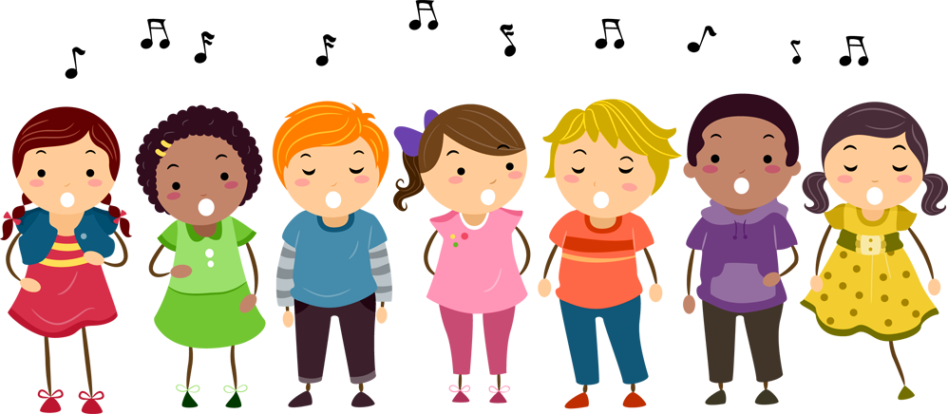
Чтобы добиться необходимого высокого уровня вокального или хорового исполнения, необходима большая музыкальная педагогическая работа с певцами с самого раннего возраста, формируя и развивая у них необходимые вокально-хоровые навыки.

Slide 6

ВОКАЛЬНО-ХОРОВЫЕ НАВЫКИ
певческую установка;
певческое дыхание и опора звука;
высокая вокальная позиция;
точное интонирование;
ровность звучания на протяжении всего диапазона голоса;
использование различных видов звуковедения;
дикционные: артикуляционные и орфоэпические навыки.

Slide 7
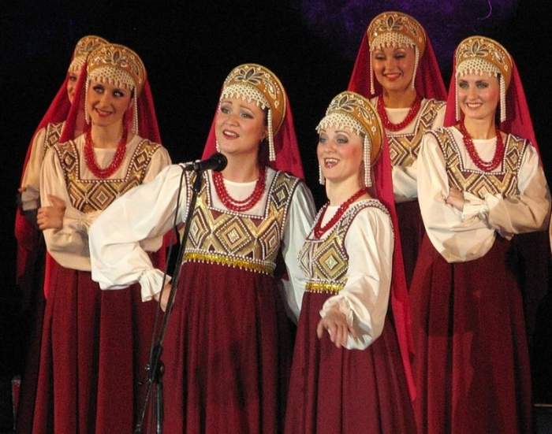
1. Певческая установка и техника дыхания
С первых же занятий обучающиеся обязательно должны узнать о певческой установке, как основе успешного освоения учебного материала.
Педагог должен научить детей овладевать техникой дыхания - бесшумный короткий вдох, опора дыхания и постепенное его расходование. В хоре на более поздних этапах обучения овладевать техникой цепного дыхания.
Дыхание воспитывается постепенно, поэтому на начальном этапе обучения в репертуар нужно включать песни с короткими фразами с последней долгой нотой или фразами, разделёнными паузами.
Далее вводятся песни с более продолжительными фразами.
Необходимо объяснять учащимся, что характер дыхания в песнях различного движения и настроения не одинаков. Для работы над развитием дыхания лучше всего подходят русские народные песни.

Slide 8
Дыхательная гимнастика А.Н. Стрельниковой
Упражнения этой лечебной дыхательной гимнастики не только восстанавливают дыхание и голос, но и чрезвычайно благотворно воздействует на организм в целом:
восстанавливают нарушенное носовое дыхание,
улучшают дренажную функцию бронхов,
положительно влияют на обменные процессы, играющие важную роль в кровоснабжении, в том числе и лёгочной ткани,
повышают общую сопротивляемость организма, его тонус,
улучшают нервно - психическое состояние организма.
Упражнения выполняются количество раз, кратное 8

Slide 9

Упражнение «Обними плечи»
Исходное положение: встаньте прямо. Руки согнуты в локтях и подняты на уровень плеч кистями друг к другу. В момент короткого шумного вдоха носом бросаем руки навстречу друг другу, как бы обнимая себя за плечи. Важно, чтобы руки двигались параллельно друг другу, а не крест-накрест. Руки должны двигаться параллельно, их положение в течение всего упражнения менять нельзя.
Упражнение «Насос».
Исходное положение: встать прямо, руки опущены.
Слегка наклонитесь вниз, к полу: спина круглая (а не прямая), голова опущена (смотрит вниз, в пол, шею не тянуть и не напрягать, руки опущены вниз). Сделайте короткий шумный вдох в конечной точке поклона («понюхайте пол»). Слегка приподнимитесь, но не выпрямляйтесь полностью – в этот момент абсолютно пассивно уходит через нос или рот.
Снова наклонитесь и одновременно с поклоном сделайте короткий шумный вдох. Затем, выдыхая, слегка выпрямитесь, выпуская воздух через рот или нос. «Шину накачивайте» легко и просто в ритме строевого шага.

Slide 10
2. Звукообразование
Для хорового исполнения необходимы единообразие и согласованность в характере звукообразования, произношения, дыхания, формирование мягкой атаки звука. Твёрдую рекомендуется использовать крайне редко в произведениях определённого характера. Необходимо научить поющих прислушиваться к звучащим рядом голосам. Для формирования, развития и укрепления вокальных навыков даются вокально-технические упражнения.

Slide 11

Основные гласные для распевания:
А, О, У, Э, И.
Основные согласные для распевания:
М, Л, Н, С, З.
МА-МЭ-МИ-МО-МУ
НА-НЭ-НИ-НО-НУ
ЗА-ЗЭ-ЗИ-ЗО-ЗУ

Slide 12
Основные приемы развития голоса, относящиеся к звукообразованию, артикуляции, дыханию, выразительности исполнения
1. Вокализация певческого материала легким стаккатированным звуком на гласный «У» с целью уточнения интонации во время атаки звука и при переходе со звука на звук, а также для снятия форсировки;
2. Вокализация песен на слог «лю» с целью выравнивания тембрового звучания, достижения кантилены, оттачивания фразировки и пр.;
3. При пении восходящих интервалов верхний звук исполняется в позиции нижнего, а при пении нисходящих - напротив: нижний звук следует стараться исполнять в позиции верхнего;
4. Вдох через нос и сохранение ощущения «зевка» и маски «удивления», что обеспечивает полноценное включение верхних резонаторов, при этом движении активизируется мягкое небо, а эластичные ткани, выстилаются упругими и более твердыми, что способствует отражению звуковой волны при пении и, следовательно, резонирование звука.

Slide 13
Основные приемы развития голоса, относящиеся к звукообразованию, артикуляции, дыханию, выразительности исполнения
5. Целенаправленное управление дыхательными движениями;
6. Произношение текста активным шёпотом, что активизирует дыхательную мускулатуру и вызывает чувство опоры звука на дыхание;
7. Беззвучная, но активная артикуляция при мысленном пении с опорой на внешнее звучание, что активизирует артикуляционный аппарат и помогает восприятию звукового эталона;
8. Проговаривание слов песен нараспев на одной высоте слегка возвышенным голосам по отношению к диапазону речевого голоса; внимание хористов при этом должно быть направлено на стабилизацию положения гортани с целью постановки речевого голоса;
9. Вариативность заданий при повторении упражнений и заучивания песенного материала за счет способа звуковедения, вокализируемого слога, динамики, тембра, тональности, эмоциональной выразительности и т.п

Slide 14
3. Работа над чистотой и точностью интонирования в пении
Чистоте интонации способствует чёткое осознание чувства «лада». Воспитать ладовое восприятие можно через освоение понятий «мажор» и «минор», включение в распевки различных звукорядов, главных ступеней лада, сопоставление мажорных и минорных последовательностей, пение a kappella.

Slide 15
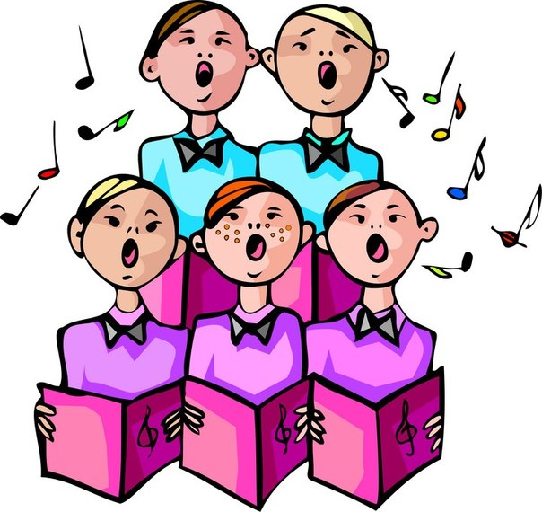
Методические приемы для развития слуха и голоса
1. Слуховое сосредоточение и вслушивание в показ учителя с целью последующего анализа услышанного.
2. Сравнение различных вариантов исполнения с целью выбора лучшего.
3. Введение теоретических понятий о качестве певческого звука и элементах музыкальной выразительности только на основе личного опыта учащихся.
4. Пение «по цепочке» для хора.
5. Моделирование высоты звука движениями руки;
6. Отражение направления движения мелодии при помощи рисунка, схемы, графика, ручных знаков, нотной записи;
7. Настройка на тональность перед началом пения;
8. Выделение особо трудных интонационных оборотов в специальные упражнения, которые исполняются в разных тональностях со словами или вокализацией;
9. В процессе разучивания произведения смена тональности с целью поиска наиболее удобной для детей, где их голоса звучат наилучшим образом.

Slide 16
Очень полезно петь любую гамму в нисходящем движении; во-вторых, мелодические скачки на какие-либо интервалы; в третьих, можно разнообразить гармонический материал в аккомпанементе.

Slide 17

Для формирования, развития и укрепления вокальных навыков даются вокально-технические упражнения.
Они служат условием развития:
слухового внимания,
памяти;
качества личности ребенка (обеспечивают развитие музыкальных способностей с опорой на органы чувств,
помогают ребенку овладеть средствами художественной выразительности и обогащают его речь.

Slide 18
Регулярное выполнение упражнений позволит:
Закрепить необходимые условные рефлексы
Сконцентрировать творческое внимание
Настроить сложный процесс звукообразования
Пробудить эмоциональную сферу
Пробудить творческую фантазию
Признаки неправильного пения – першение в горле, боль, зажим шейных мышц.
Признаки правильного пения – расслабление гортани, комфорт, зевание.

Slide 19
Артикуляционная гимнастика В. В. Емельянова.
«Жевательная резинка»: Четыре раза слегка прикусить зубами кончик языка. Повторить 4 раза. Высовывайте язык до отказа, слегка прикусывая последовательно кончик языка и все далее стоящие поверхности. Покусывайте язык попеременно правыми и левыми боковыми зубами, как бы жуя его.
«Щеточка»: Сделайте языком круговые движения между губами и зубами с закрытым ртом. Повторите в противоположном направлении.
«Иголочка»: Упритесь языком в верхнюю губу, нижнюю губу, в правую щеку, в левую щеку, пытаясь как бы проткнуть их насквозь.
«Лошадка»: Пощелкайте языком, изменяя форму рта. Обратите внимание на изменение щелкающего звука. Попытайтесь произвольно издавать более высокие и более низкие щелчки.
«Массажист»: Покусайте нижнюю губу, верхнюю губу, втяните щеки и закусите боковыми зубами их внутренние поверхности.
«Обезьянка»: Выверните наружу нижнюю губу, обнажив десны и придав лицу обиженное выражение. Приподнимите верхнюю губу, обнажив десны и придав лицу подобие улыбки.
«Мартышка»: Сделайте нижней челюстью круговые движения «вперед-вправо-назад-влево-вперед». Соедините движение нижней челюсти «вперед-вниз» с поднятием верхней губы с обнажением десен. Соедините движение челюсти «вперед-назад» с выворачиванием нижней и верхней губ, обнажением десен, приподниманием мышц под глазами и наморщиванием носа. Глаза широко открыты, брови приподняты. В этом положении сделайте 4 резких движения языком «вперед-назад» при неподвижной челюсти и губах. При этом надо не задерживать дыхание, дышать спокойно и бесшумно.

Slide 20

Задача певца передать смысл произведения, раскрыть художественный образ. Поэтому каждое слово в вокальном произведении должно звучать ясно, понятно, четко и выразительно. Такое мастерство в передаче слова не приходит само собой. Это результат большой работы и над вокалом, и над дикцией. Для улучшения дикции существует прекрасное средство.
Скороговорка – это специально придуманная фраза с труднопроизносимым подбором звуков, быстро проговариваемая шуточная прибаутка.

Slide 21
Как разучивать скороговорки?
Сначала скороговорки нужно проговаривать в медленном темпе, потом темп увеличивать.
“Пробалтывание” текста в “никуда”, безо всякого смысла, не принесёт пользы.
Важно видеть то, о чём идет речь в скороговорке, рисовать в своём воображении различные жизненные обстоятельств, представлять, например, то ласковую просьбу, то взволнованный рассказ, то требовательное обращение. И таким образом, одну и ту же скороговорку можно произнести с совершенно разными эмоциональными оттенками.
Также очень полезно сначала проговаривать скороговорки беззвучно и медленно. А потом произносить вслух, постепенно увеличивая темп.
Помимо проговаривания обязательно пропевайте скороговорки, так как произношение слов в пении и в речи несколько различно. Пойте скороговорки на одном звуке, по звукам трезвучия, по звукам гаммы.

Slide 22
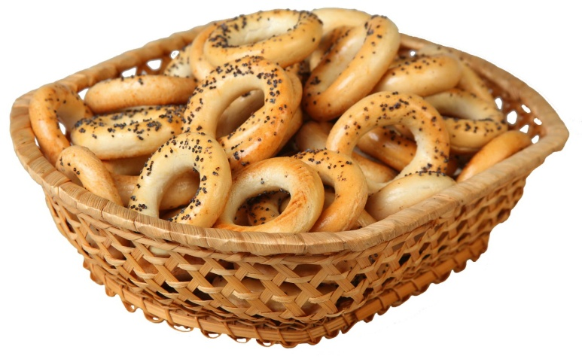
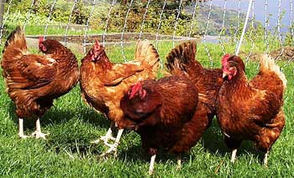
Весёлые скороговорки для «непослушных» звуков
Саша шустро сушит сушки,
Саша высушил штук шесть.
И смешно спешат старушки
Сушек Сашиных поесть.
Тары-бары-растабары,
У Варвары куры стары,
Куры старенькие,
Растабаренькие.

Slide 23

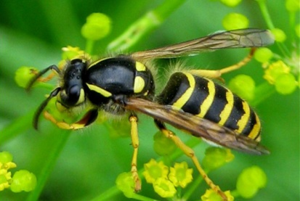

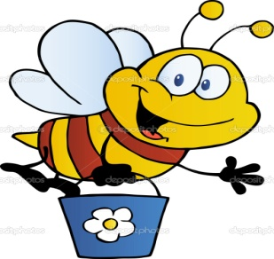
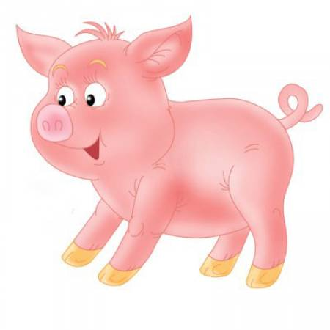
Баркас приехал в порт Мадрас.
Матрос принёс на борт матрас.
В порту Мадрас матрас матроса
Порвали в драке альбатросы.
Ужа оса ужалила, ежу ужасно жаль его.
Кто колпак переколпакует
и перевыколпакует?
У пчелы, у пчелки Почему нет челки?
Отвечаю почему:- Челка пчелке не к чему.
Рыла свинья белорыла, тупорыла;
полдвора рылом изрыла,
вырыла, подрыла.

Slide 24

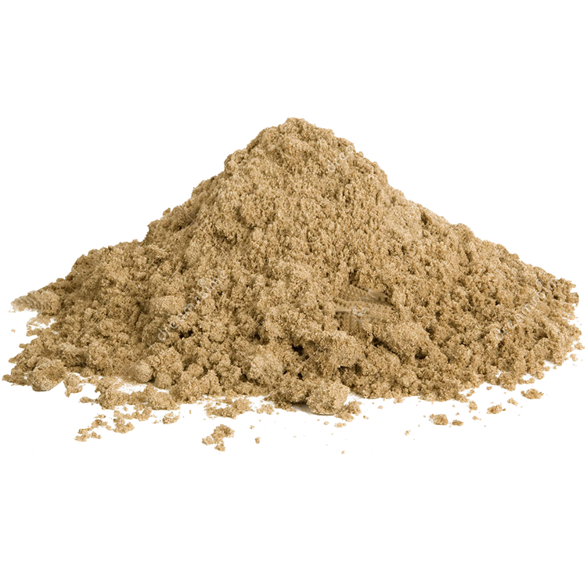
Сыпется (4р.) песок.
С-с-с-с
Слышится (3р.) сыпучий голосок.
Ветер песню напевает
С-с-с-с
И песочек насыпает.
С-с-с-с
С-с-с-с
С-с-с-с
С-с-с-с
С-с-с-с
С-с-с-с

Slide 25
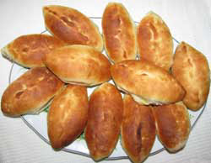
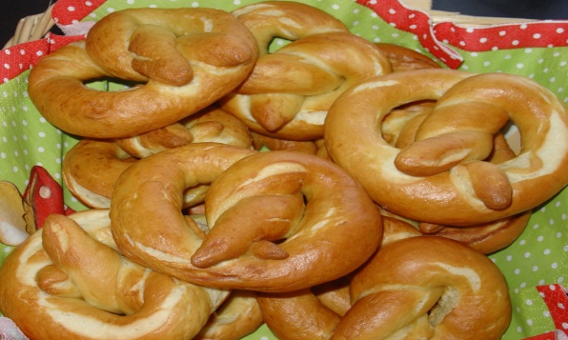
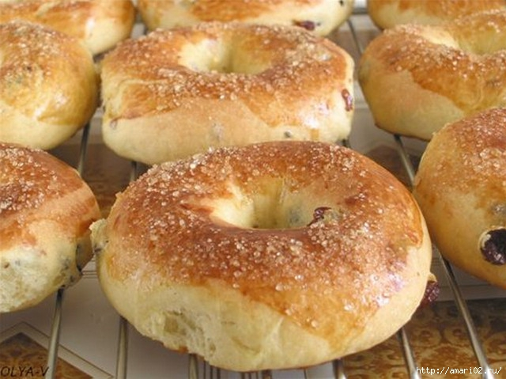
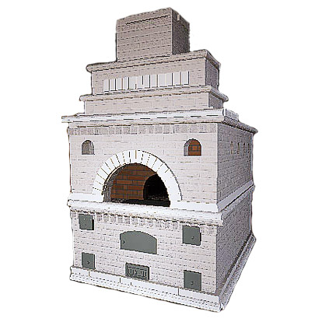
Ча-ча-ча-ча (2р.)
Печка очень горяча.
Чи-чи-чи-чи- (2р.)
Печёт печка калачи.
Чу-чу-чу-чу (2р.)
Будет всем по калачу.
Чо-чо-чо-чо (2р.)
Осторожно, горячо!

Slide 26
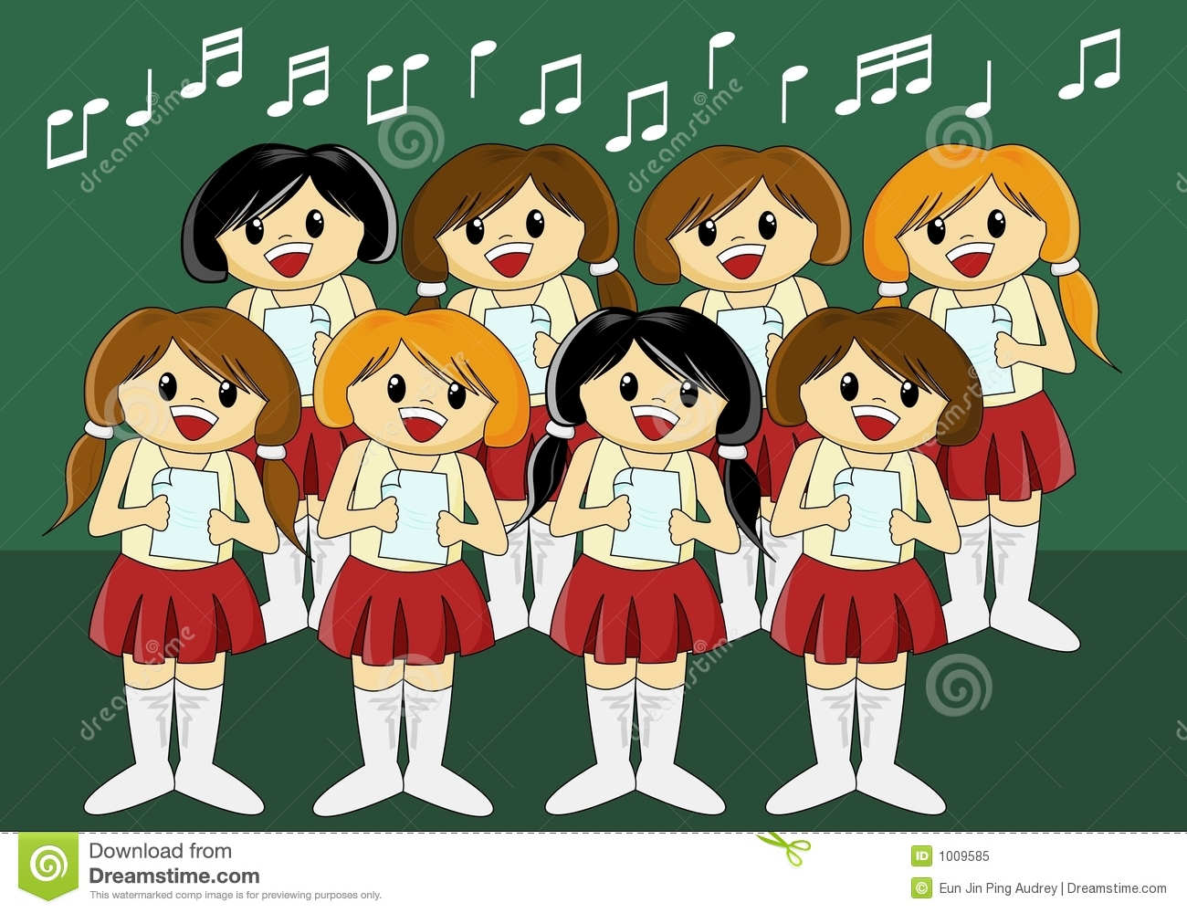
Чтобы добиться хорошего УНИСОНА не нужно забывать самое главное правило пения: петь надо очень тихо, только тогда можно услышать каждого, и каждый услышит сам себя и своих соседей. Только тогда он сможет сравнить своё интонирование с интонированием других поющих, понять, правильно ли он поёт и, если надо, подкорректировать своё исполнение в «правильную сторону».

Slide 27


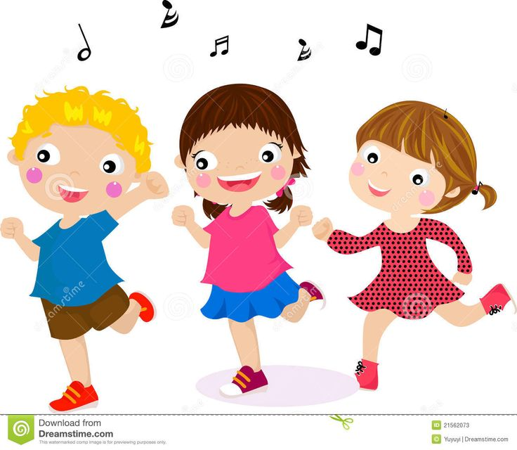
Пение – удивительное искусство. Оно развивает музыкальный слух, эмоциональную отзывчивость, способствует развитию внимания, памяти, мышления.
Формирование вокально-хоровых навыков и умений - процесс достаточно сложный и длительный, требующий, как от педагога, так и от ребенка большого терпения.
Результат будет положительным только в том случае, если специалисты и родители понимают важность этой работы и оказывают всяческую поддержку.

Slide 28
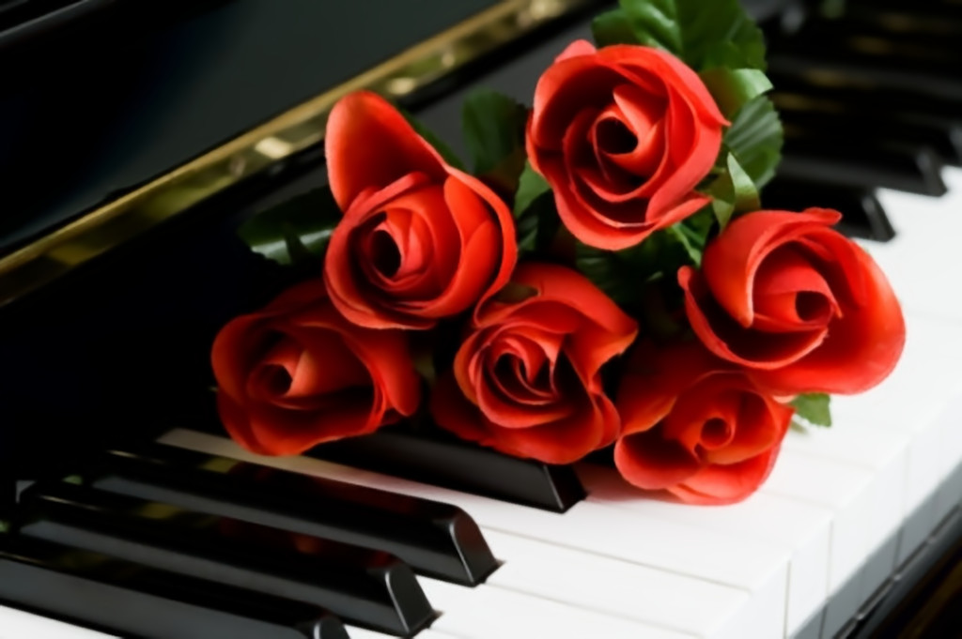
Благодарю за внимание

